Slide 1
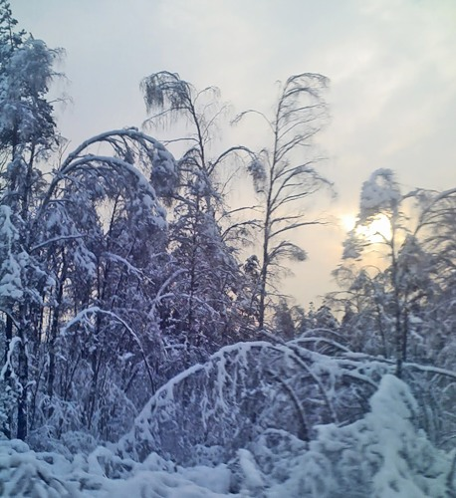
А.С.Пушкин. Вот север, тучи нагоняя…
Разработчик: Чебаткова Ольга Никитична,
Учитель первой категории МБОУ СОШ №2
Ст Крыловской Краснодарского края.

Slide 3
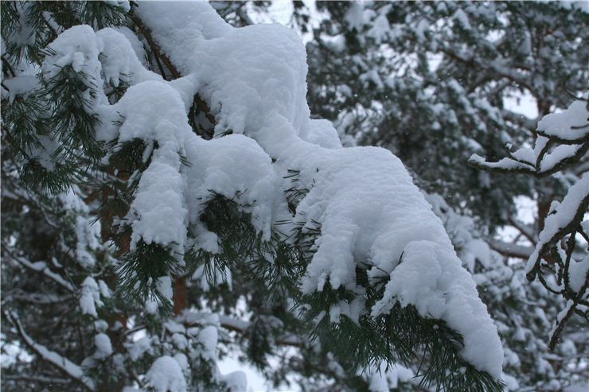
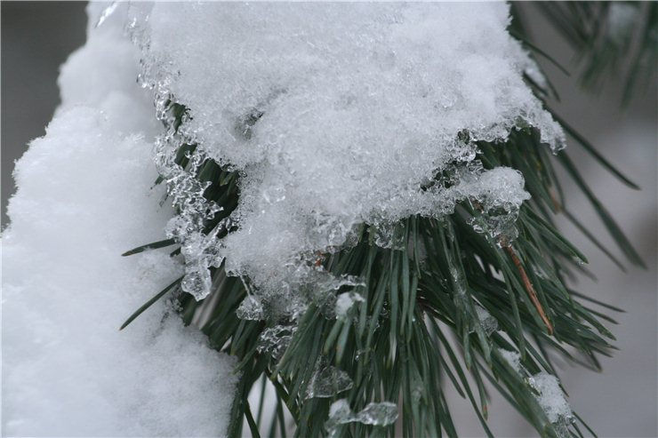
Пришла, рассыпалась; клоками повисла на суках дубрв;

Slide 4
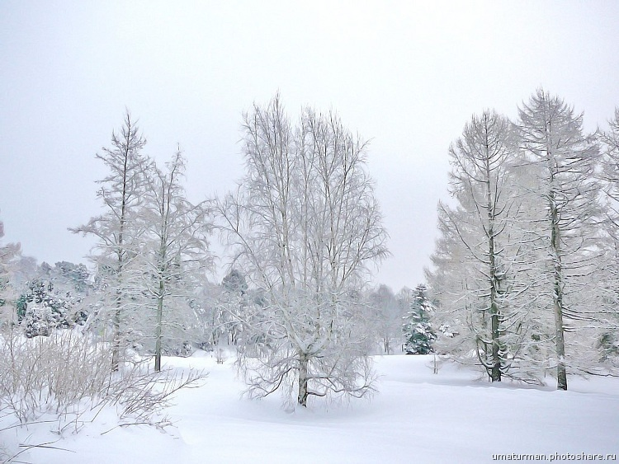
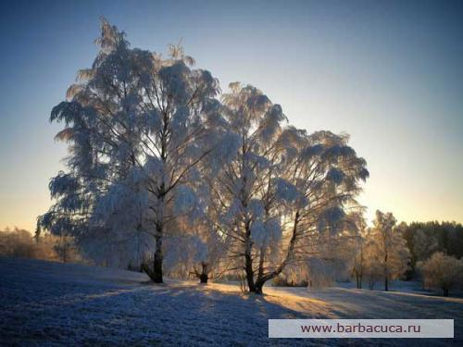
Легла волнистыми коврами среди полей вокруг холмов;

Slide 5
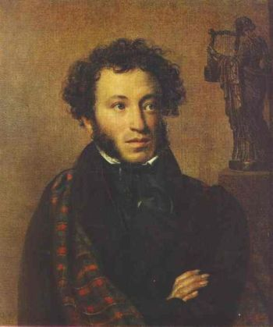
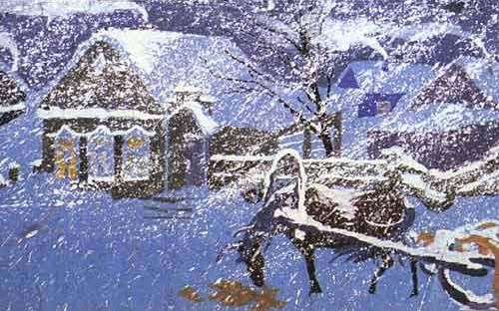
А.С.Пушкин. Зимний вечер.

Slide 6
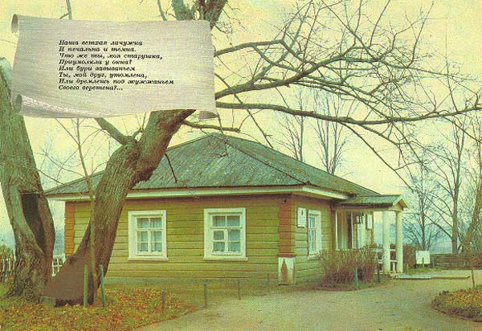
Михайловское. Домик няни Пушкина Арины Родионовны Яковлевой. Строки из стихотворения Александра Пушкина «Зимний вечер» (1825)

Slide 7
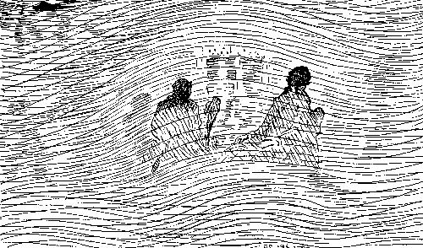
Иллюстрация к стихотворению, сделанная автором.

Slide 8
Словарная работа.
Веретено -
ручное прядильное орудие в виде деревянной палочки с заостренным концом.
Кроет-
покрывает.
Лачужка
небольшая, старенькая избушка.
Обветшалая кровля
- старая разрушающаяся крыша.

Slide 9
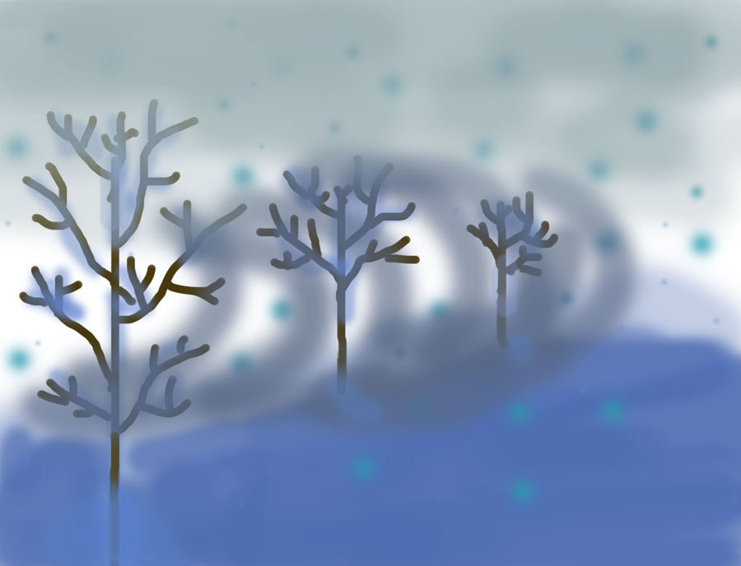
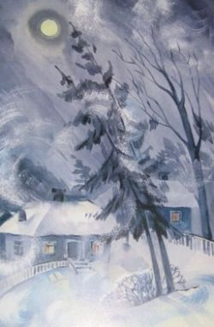
Буря мглою небо кроет…

Slide 10
Д/з: с.95-наиз.,
с.96-97-выраз.чтение.
Молодцы!
Желаю удачи!

